Slide 1
אפשרויות ומטבעות
שיעור 4

Slide 2
על היחידה
שיעור זה הוא האחרון בסדרת השיעורים העוסקים בתובנה מתמטית בפעולות החיבור והחיסור לכיתה א'.
הכסף מקשר בין המציאות לבין הלמידה המתמטית הפורמלית, ובתהליך זה יודגשו כמה היבטים:
הכרת המטבעות – הכרת שני צידי המטבע: הערך מצידו האחד, והסמלים מִתתתתתפרבות העם בצידו האחר. על פי אופי הכיתה ניתן להחליט אם להרחיב בנושא זה. אפשר להיעזר באתר של בנק ישראל.
טיפול במספר – הכסף מאפשר להבין את הפרדת המספר למחוברים, פעולה התורמת לגמישות החשיבה. השימוש במטבעות חושף את הלומד גם לאילוצים משום שלא קיים מטבע בערך מסוים (אין מטבע של 3 שקלים) ומשום שגם אם קיים, לא ניתן לייצג באמצעותו. לדוגמה, אי אפשר לייצג 5 רק במטבעות של 2 שקלים.
המרה – זרעים ראשונים של עקרון ההמרה. מטבע אחד של... שווה ערך למספר מטבעות של...
פתרון בעיות – הבנת הטקסט וייצוגו במודל מוחשי: מטבעות ומודל מתמטי – תרגיל. הבעיות הן חד־שלביות, והפתרון הוא תשובה אחת. עם זאת, האפשרות להציג את התשובה באופנים שונים באמצעות מטבעות שונים הופכת את הבעיה לפתוחה עם כמה אפשרויות.
ייצוג נתונים בטבלה – דרך נוספת לייצוג נתוני בעיה.
ניתן לשקול אם לפצל את הכיתה. זאת, בהתאם לזמן הנתון ולכיתה. ליחידה שני מהלכים לבחירה: במהלך הראשון תחום המספרים הוא עד 14. במהלך השני מוצג גם מטבע של חצי שקל, ותחום המספרים הוא עד 20.

Slide 3
פתיח הצעה 1
הכרת המטבעות
מטרת הפתיחה:
הכרת ערך המטבעות: 1 ₪, 2₪, 5 ₪, 10₪
הבנת ההבדל בין מספר המטבעות לבין ערך המטבע
הצגת 10₪ ו־5 ₪ באמצעות מטבעות שערכם קטן יותר
הצגת סכום כסף על פי אילוצים של מספר מטבעות נדרש
ניתֵן לתלמידים דף מטבעות לגזירה (רצוי מראש, לפני השיעור).
נשוחח על המטבעות ואפשר לדבר גם על נושאו של המטבע. זאת, בהתאם לכיתה ולזמן הנתון.
נבקש מהתלמידים להציע הצעות להרכבת ערך של 10שקלים ו־5 שקלים במטבעות שונים ולהסביר באמצעות תרגיל.
בסיום כל פעילות נציג את השקף המתאים לבדיקה.

Slide 4
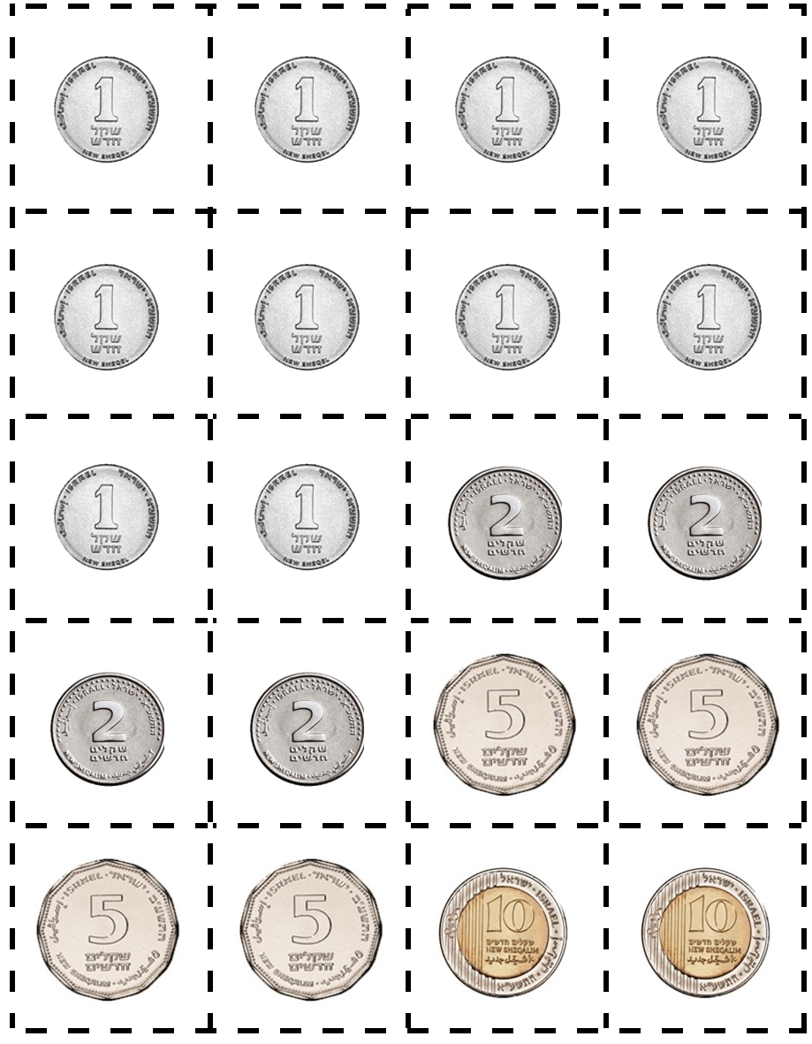



לַפְּעִילוּת צָרִיךְ:
דַף גְזִירָה
מִסְפָּרַיִם
מַעֲטָפָה
גִזְרוּ אֶת דַף הַמַטְבְּעוֹת שֶלָכֶם. הִתְבּוֹנְנוּ בַּמַטְבְּעוֹת שֶגְזַרְתֶם. אֵילוּ סוּגֵי מַטְבְּעוֹת
אַתֶם רוֹאִים?
שִׂימוּ אֶת הַמַטְבְּעוֹת בַּמַעֲטָפָה.

Slide 5
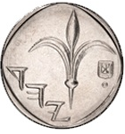
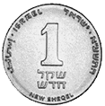
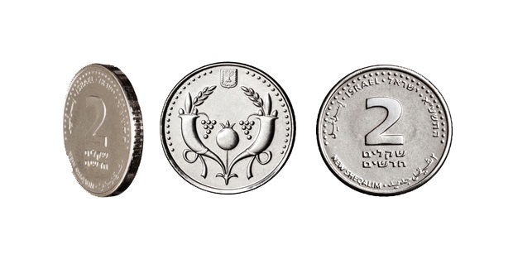
צַד אֲחוֹרִי
(צַד הַנוֹשֵׂא)
צַד קִדְמִי
(צַד הָעֵרֶךְ)
תַבְלִיט שֶל הַפֶּרַח שוֹשָן
זֶה מַטְבֵּעַ שֶל שֶקֶל אֶחָד.
תַבְלִיט שֶל קַרְנֵי שֶפַע עִם חִטָה, גֶפֶן וְרִמוֹן
זֶה מַטְבֵּעַ שֶל 2 שְקָלִים.
מְכַנִים אוֹתוֹ שְנֶקֶל.
לַחֲצוּ עָלַי
לְהַצָגַת מַטְבֵּעַ נוֹסָף.

Slide 6
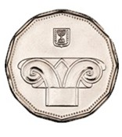
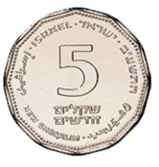
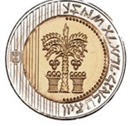
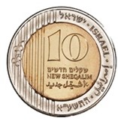
צַד אֲחוֹרִי
(צַד הַנוֹשֵׂא)
צַד קִדְמִי
(צַד הָעֵרֶךְ)
עַמוּד עַתִיק
זֶה מַטְבֵּעַ שֶל 5 שְקָלִים.
עֵץ תָמָר
זֶה מַטְבֵּעַ שֶל 10 שְקָלִים.
לַחֲצוּ עָלַי
לְהַצָגַת מַטְבֵּעַ נוֹסָף.

Slide 7
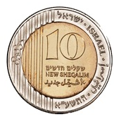
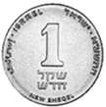
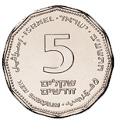
זֶה מַטְבֵּעַ שֶל 10 שְקָלִים. הוּא שָוֶה לָעֵרֶךְ שֶל ___ מַטְבְּעוֹת שֶל 1 שֶקֶל.
10
קִבַּלְנוּ אֶת הַסְכוּם 10 עִם 10 מַטְבְּעוֹת שֶל שֶקֶל. הַאִם אֶפְשָר לְקַבֵּל סְכוּם שֶל 10 שְקָלִים בְּעֶזְרַת 2 מַטְבְּעוֹת בִּלְבַד?
1+1+1+1+1+1+1+1+1+1 = 10
5 + 5 = 10
לַחֲצוּ עָלַי
לְהַצָגַת הַתְשוּבָה.
לַחֲצוּ עָלַי לְהַדְגָמָה.

Slide 8

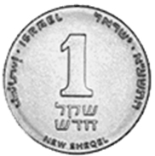
אֵיךְ אֶפְשָר לְקַבֵּל 5 שְקָלִים בְּעֶזְרַת מַטְבְּעוֹת שוֹנִים?
הַצִיגוּ אֶת הַמַטְבְּעוֹת לְפִי כָּל אֶחָד מֵהַתְנָאִים. לִבְדִיקָה, לַחֲצוּ עַל הָעִגוּל הַצִבְעוֹנִי.
מַטְבֵּעַ אֶחָד
5 מַטְבְּעוֹת
1 + 1 + 1 + 1 + 1 = 5
4 מַטְבְּעוֹת
1 + 1 + 1 + 2 = 5
3 מַטְבְּעוֹת
1 + 2 + 2 = 5

Slide 9
לִפְנֵיכֶם תְנָאִים לְהַצָגַת הַסְכוּם 10 שְקָלִים. אִם אֶפְשָר, הַצִיגוּ אֶת הַמַטְבְּעוֹת וְאֶת הַתַרְגִיל הַמַתְאִים. אִם אִי אֶפְשָר, כִּתְבוּ X.
הַאִם אֶפְשָר לְהַצִיג 10 שְקָלִים בְּעֶזְרַת 4 מַטְבְּעוֹת?
1 + 2+ 2 + 5= 10
הַאִם אֶפְשָר לְהַצִיג 10 שְקָלִים בְּעֶזְרַת 5 מַטְבְּעוֹת?
הַצִיגוּ שְתֵי אֶפְשָרוּיוֹת.
2 + 2 + 2 + 2 + 2 = 10
1 + 1 + 1 + 2 + 5 = 10
הַאִם אֶפְשָר לְהַצִיג 10 שְקָלִים בְּעֶזְרַת 3 מַטְבְּעוֹת בִּלְבַד?
בַּמַטְבְּעוֹת הַקַיָמִים אִי אֶפְשָר לְהַצִיג 10 שְקָלִים בְּעֶזְרַת 3 מַטְבְּעוֹת.
Notes:
לא ניתן להציג ב 3 מטבעות בלבד או במטבעות של 2 ₪ ו 5 ₪ ביחד.

Slide 10



הַאִם אֶפְשָר לְהַצִיג 10 שְקָלִים רַק בְּמַטְבְּעוֹת שֶל 2 שְקָלִים וַ־5 שְקָלִים?
2+2+2+5= 11
2+2+5= 9
אִי אֶפְשָר לְהַצִיג 10 שְקָלִים בְּמַטְבְּעוֹת שֶל 2 שְקָלִים וַ־5 שְקָלִים.
לַחֲצוּ עָלַי לִבְדִיקָה.
לַחֲצוּ עָלַי לִבְדִיקַת אֶפְשָרוּת נוֹסֶפֶת.

Slide 11
מהלך הצעה 1
היריד בשכונה
במהלך יעסקו התלמידים בשאלות מילוליות העוסקות בקנייה ובמכירה.
חשוב להדגיש שפעולת הקנייה משמעותה תשלום. קניתי משמע שילמתי. פעולת המכירה משמעותה קבלת כסף. מכרתי משמע קיבלתי. נתייחס בתחילת הדיון גם למושג 'עודף' שכן אינו בהכרח מוכר או מובן.
בפעילויות הראשונות התלמידים נדרשים לפתור שאלות מילוליות ולהציג סכום כסף נתון לפי אילוצים של מספר מטבעות. בהמשך יש שאלה מורכבת ושאלות שיש בהן יותר מאפשרות אחת לפתְרון.
פתרון שאלה שיש בה אילוצים מעלה את רמת החשיבה הנדרשת.

Slide 12
יַלְדֵי הַשְכוּנָה רָאוּ שֶלֶט בַּגִנָה:
לְכָל יַלְדֵי הַשְכוּנָה
בְּיוֹם רְבִיעִי בְּשָעָה 4 אַחַר הַצָהֳרַיִם נְקַיֵם יָרִיד (בָּזָר).
הָבִיאוּ צַעֲצוּעִים, מִשְׂחָקִים וּסְפָרִים לִמְכִירָה לַחֲבֵרִים.
הַפְּרִיט הַזוֹל בְּיוֹתֵר יַעֲלֶה שֶקֶל אֶחָד, וְהַיָקָר בְּיוֹתֵר יַעֲלֶה 12 שְקָלִים.
Notes:
r ID: 498661822

Slide 13

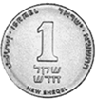
הַיָרִיד שֶל הַשְכוּנָה
נוּרִית מָכְרָה חוֹבֶרֶת מַדְבֵּקוֹת בְּ־6 שְקָלִים.
שִלְמוּ לָה אֶת הַסְכוּם הַמְדֻיָק בְּ־4 מַטְבְּעוֹת.
בְּאֵילוּ מַטְבְּעוֹת שִלְמוּ לָה?
מַהוּ הַתַרְגִיל הַמַתְאִים?
2+2+1+1= 6
לַחֲצוּ עָלַי
לְהַצָגַת הַתְשוּבָה.
Notes:
1086962456 168533593 3175309 1685333587 5488401 86020747 1545727913

Slide 14

יוֹתָם מָכַר מְכוֹנִית חַשְמַלִית בִּ־8 שְקָלִים.
שִלְמוּ לוֹ אֶת הַסְכוּם הַמְדֻיָק בִּ־3 מַטְבְּעוֹת.
בְּאֵילוּ מַטְבְּעוֹת שִלְמוּ לוֹ?
מַהוּ הַתַרְגִיל הַמַתְאִים?
5 + 2 + 1
לַחֲצוּ עָלַי
לְהַצָגַת הַתְשוּבָה.
Notes:
ID: 1156945534D: 1890589783

Slide 15


גַם שַי מָכַר מְכוֹנִית בִּ־8 שְקָלִים.
שִלְמוּ לוֹ אֶת הַסְכוּם הַמְדֻיָק בְּ־4 מַטְבְּעוֹת.
בְּאֵילוּ מַטְבְּעוֹת שִלְמוּ לוֹ?
הַאִם יֵש אֶפְשָרוּת נוֹסֶפֶת?
5+ 1 +1 +1
2+ 2 +2 +2
לַחֲצוּ עָלַי
לְהַצָגַת
אֶפְשָרוּת א'.
לַחֲצוּ עָלַי
לְהַצָגַת
אֶפְשָרוּת ב'.

Slide 16
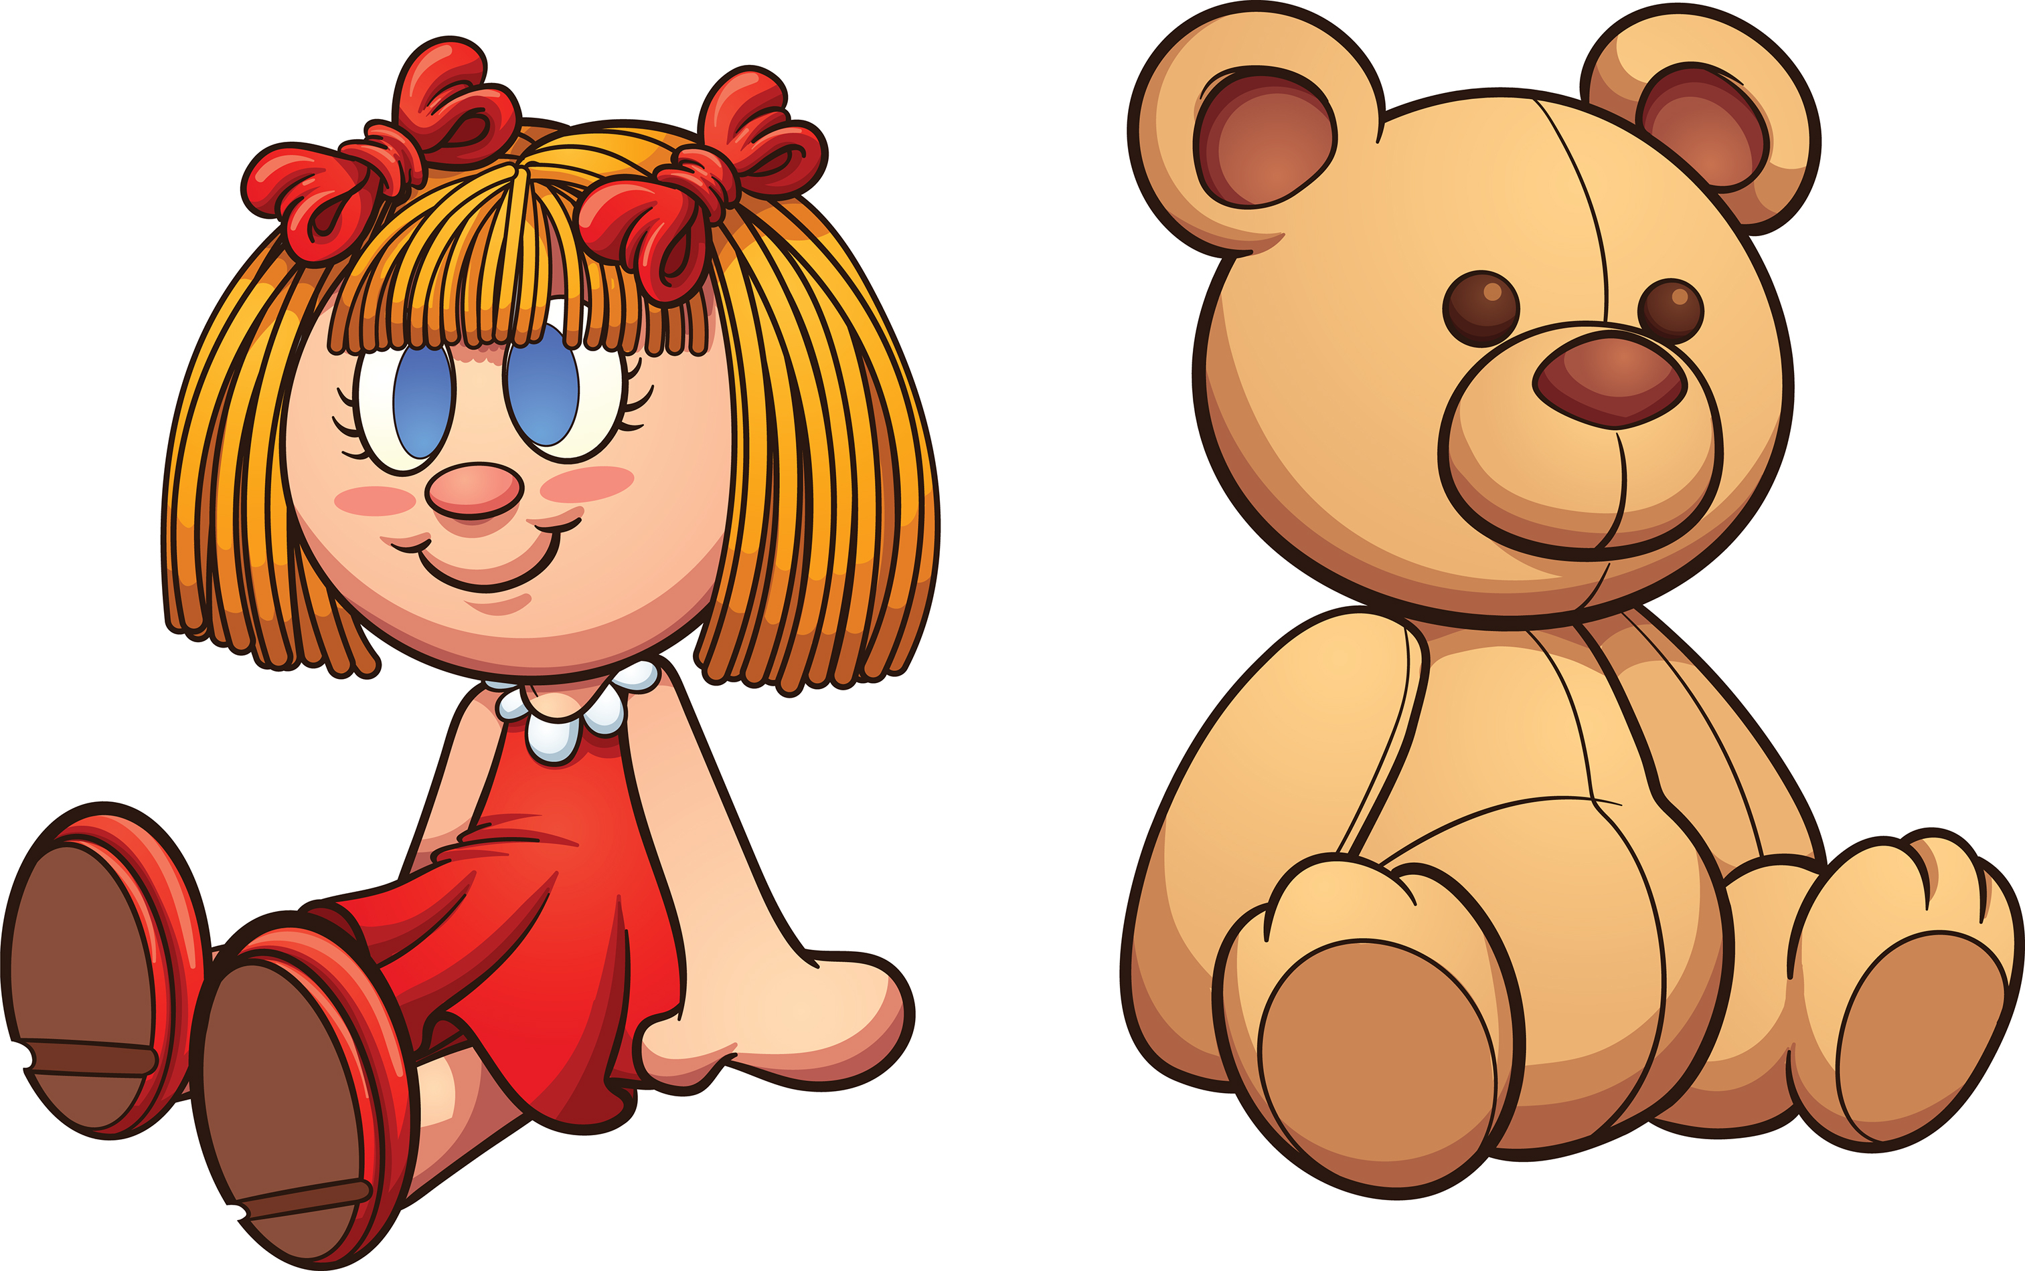
דוֹרִית מָכְרָה בֻּבָּה בִּ־12 שְקָלִים.
הִיא קִבְּלָה 12 שְקָלִים בְּמִסְפַּר הַמַטְבְּעוֹת הַקָטָן בְּיוֹתֵר שֶאֶפְשָר.
בְּאֵילוּ מַטְבְּעוֹת שִלְמוּ לָה?
10 + 2 = 12
לַחֲצוּ עָלַי
לְהַצָגַת הַתְשוּבָה.
Notes:
ID: 43693339 ID: 1858426342

Slide 17
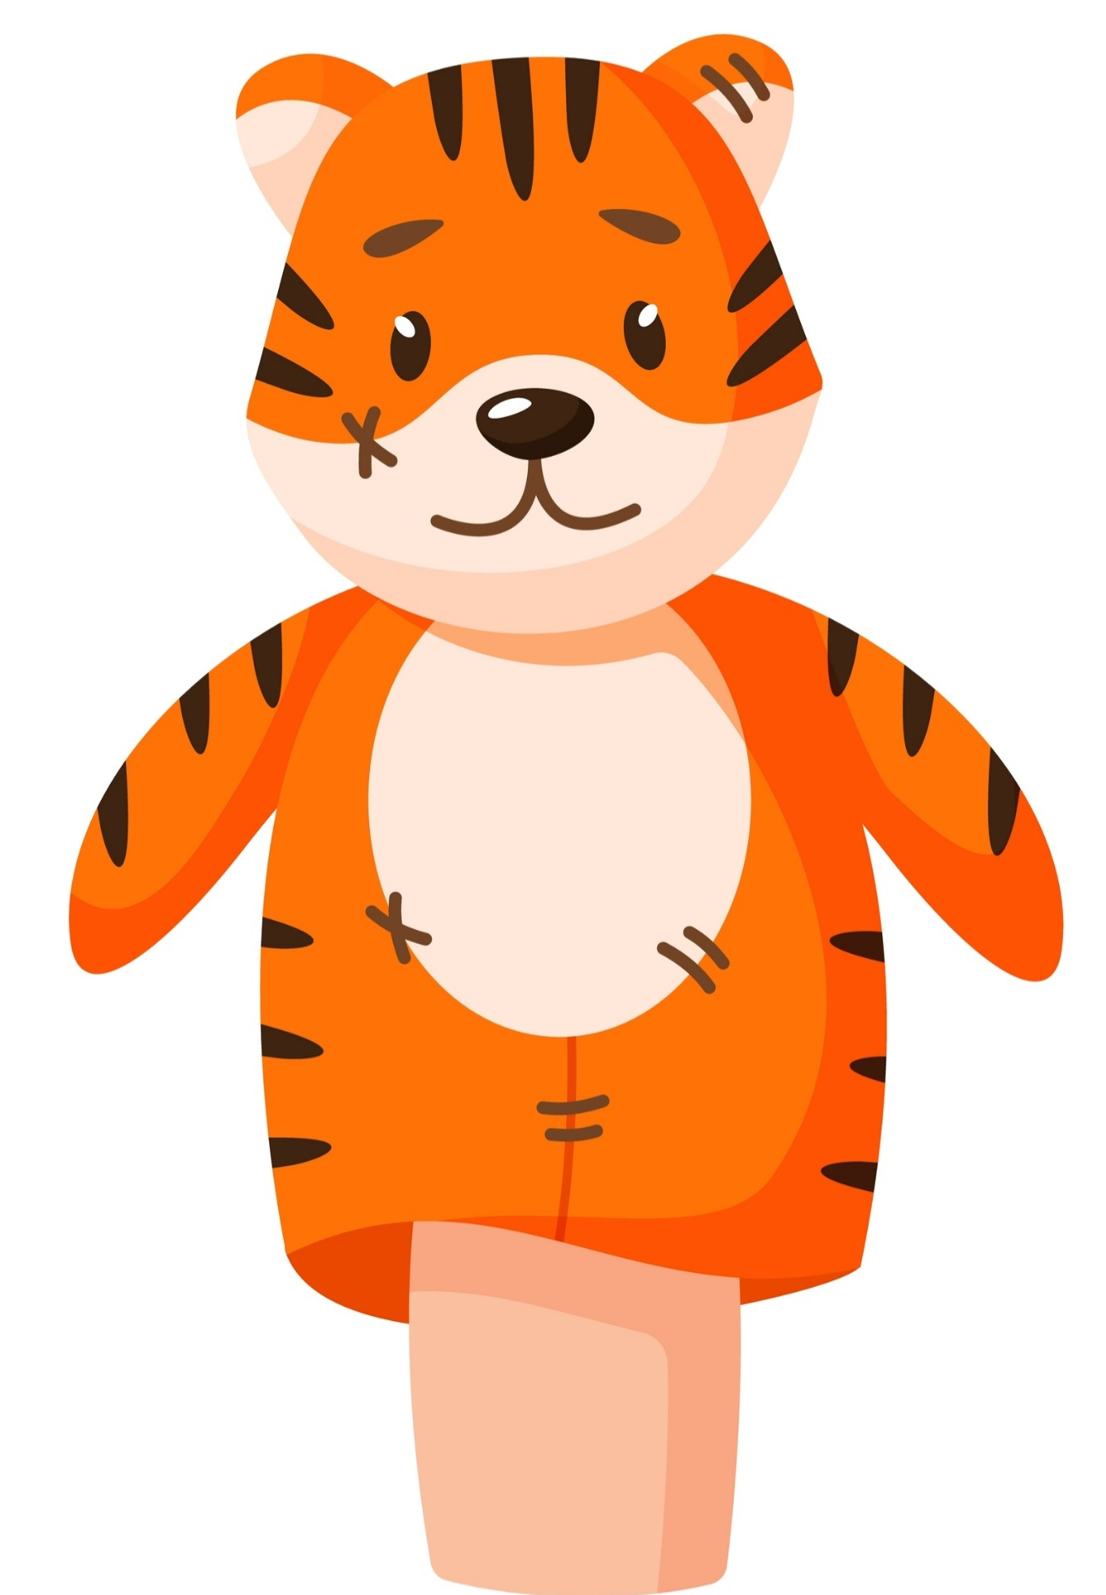
רֹתֶם מָכַר בֻּבַּת נָמֵר בִּ־3 שְקָלִים.
1. הוּא קִבֵּל 10 שְקָלִים. כַּמָה עֹדֶף הֶחְזִיר רֹתֶם לַקוֹנֶה?
2. בְּאֵילוּ מַטְבְּעוֹת הָיָה רֹתֶם יָכוֹל לָתֵת אֶת הָעֹדֶף? הַצִיגוּ כַּמָה אֶפְשָרוּיוֹת.
1. רֹתֶם הֶחְזִיר לַקוֹנֶה 7 שְקָלִים.
10-3=7
2. הִנֵה כַּמָה דֻגְמָאוֹת לְהַצָגַת 7 שְקָלִים.
לַחֲצוּ עָלַי
לְהַצָגַת
תְשוּבָה 2.
לַחֲצוּ עָלַי
לְהַצָגַת
תְשוּבָה 1.

Slide 18
סיכום הצעה 1
סיכום השיעור יהיה באמצעות שאלת קנייה ומכירה. נתוני המכירה והקנייה מוצגים בטבלאות. נתבונן בטבלה ונברר את התוכן המוצג בה באמצעות שאלות כמו: מה היה הצעצוע היקר ביותר שגיא מכר? הזול ביותר? גיא מכר רכבת, דובי, עפיפון וברווז. כמה כסף קיבל עבור כל אחד מהצעצועים?
הפעילות האחרונה בסיכום מציגה שאלה מורכבת שנחשפים בה למשמעות הרווח.

Slide 19
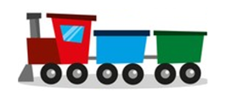
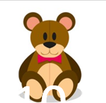



גַיְא מָכַר צַעֲצוּעִים בַּיָרִיד.
חַשְבוּ כַּמָה כֶּסֶף קִבֵּל גַיְא מִמְכִירַת הַצַעֲצוּעִים.
לְהַצָגַת הַתַרְגִיל וְהַתְשוּבָה, לַחֲצוּ עַל הַכֶּתֶם הַצִבְעוֹנִי.
הַצַעֲצוּעִים שֶמָכַרְתִי | הַכֶּסֶף שֶקִבַּלְתִי
 | 6 שְקָלִים
 | 4 שְקָלִים
 | 3 שְקָלִים
 | 1 שֶקֶל
בְּסַךְ הַכֹּל קִבַּלְתִי: | 14 שְקָלִים
6+4+3+1 = 14
גַיְא
0
לַחֲצוּ עָלַי
לְהַצָגַת הַתְשוּבָה.
Notes:
ID: ID: 1901345236

Slide 20
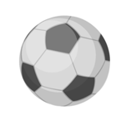


גַיְא גַם קָנָה בַּיָרִיד צַעֲצוּעִים.
חַשְבוּ כַּמָה כֶּסֶף שִלֵם גַיְא עֲבוּר הַצַעֲצוּעִים שֶקָנָה.
לְהַצָגַת הַתַרְגִיל וְהַתְשוּבָה, לַחֲצוּ עַל הַכֶּתֶם הַצִבְעוֹנִי.
קָנִיתִי | שִלַמְתִי
 | 2 שְקָלִים
 | 5 שְקָלִים
 | 3 שְקָלִים
בְּסַךְ הַכֹּל שִלַמְתִי: | 10 שְקָלִים
2+5+3 = 10
לַחֲצוּ עָלַי
לְהַצָגַת הַתְשוּבָה.
גַיְא
10
14
Notes:
ID: ID: 1901345236

Slide 21
גַיְא מָכַר בַּיָרִיד צַעֲצוּעִים בְּ־14 שְקָלִים.
גַיְא קָנָה צַעֲצוּעִים בַּ־10 שְקָלִים.
גַיְא הוֹסִיף אֶת הַכֶּסֶף שֶהִרְוִיחַ לְקֻפַּת הַחִסָכוֹן שֶלוֹ. כַּמָה כֶּסֶף הוֹסִיף גַיְא לַקֻפָּה?
לִפְנֵי הַיָרִיד הָיוּ לְגַיְא 15 שְקָלִים בְּקֻפַּת הַחִסָכוֹן שֶלוֹ. כַּמָה שְקָלִים יֵש לוֹ כָּעֵת?
לְקֻפַּת הַחִסָכוֹן שֶל גַיְא נוֹסְפוּ 4 שְקָלִים.
14-10=4
2. לְגַיְא יֵש כָּעֵת 19 שְקָלִים בְּקֻפַּת הַחִסָכוֹן שֶלוֹ.
15+4=19
לַחֲצוּ עָלַי
לְהַצָגַת תְשוּבָה
2.
לַחֲצוּ עָלַי
לְהַצָגַת תְשוּבָה
1.
גַיְא
Notes:
ID: ID: 1901345236

Slide 22
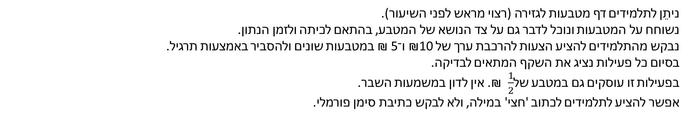
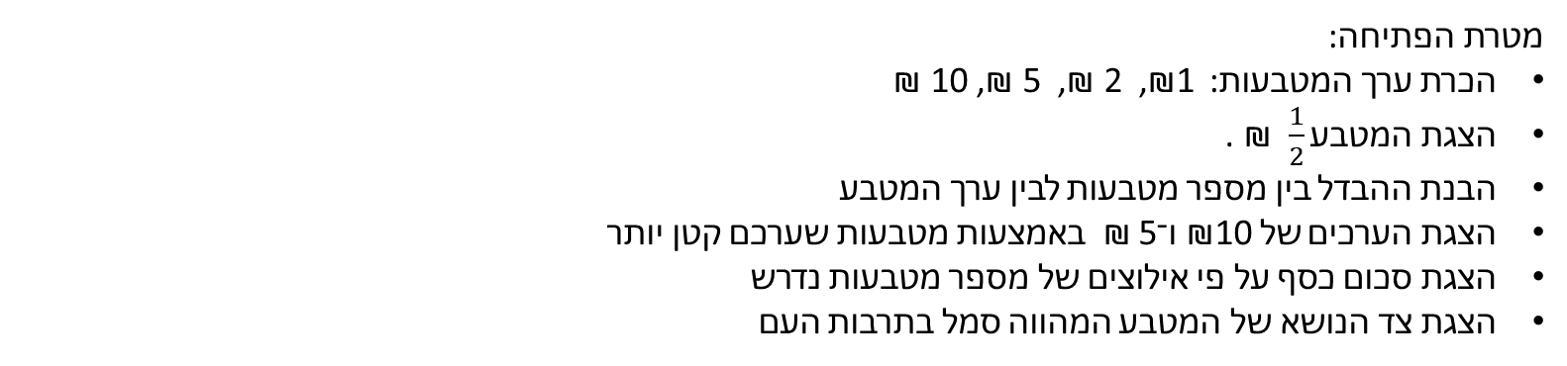
פתיח הצעה 2
מכירים מטבעות
מטרת הפתיחה:
הכרת ערך המטבעות: 1₪, 2 ₪, 5 ₪, 10 ₪
הצגת המטבע $\frac{1}{2}$ ₪ .
הבנת ההבדל בין מספר מטבעות לבין ערך המטבע
הצגת הערכים של 10₪ ו־5 ₪ באמצעות מטבעות שערכם קטן יותר
הצגת סכום כסף על פי אילוצים של מספר מטבעות נדרש
הצגת צד הנושא של המטבע המהווה סמל בתרבות העם
ניתֵן לתלמידים דף מטבעות לגזירה (רצוי מראש לפני השיעור).
נשוחח על המטבעות ונוכל לדבר גם על צד הנושא של המטבע, בהתאם לכיתה ולזמן הנתון.
נבקש מהתלמידים להציע הצעות להרכבת ערך של 10₪ ו־5 ₪ במטבעות שונים ולהסביר באמצעות תרגיל.
בסיום כל פעילות נציג את השקף המתאים לבדיקה.
בפעילות זו עוסקים גם במטבע של$\frac{1}{2}$ ₪. אין לדון במשמעות השבר.
אפשר להציע לתלמידים לכתוב 'חצי' במילה, ולא לבקש כתיבת סימן פורמלי.

Slide 23
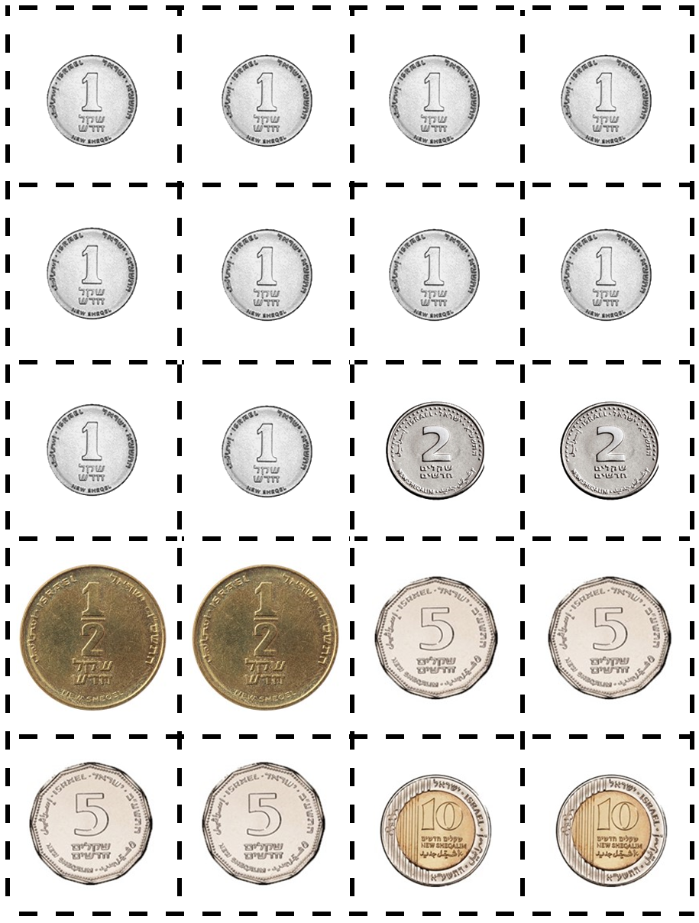
לַפְּעִילוּת צָרִיךְ:
דַף גְזִירָה
מִסְפָּרַיִם
מַעֲטָפָה
גִזְרוּ אֶת דַף הַמַטְבְּעוֹת שֶלָכֶם. הִתְבּוֹנְנוּ בַּמַטְבְּעוֹת שֶגְזַרְתֶם. אֵילוּ סוּגֵי מַטְבְּעוֹת
אַתֶם רוֹאִים?
שִׂימוּ אֶת הַמַטְבְּעוֹת בַּמַעֲטָפָה.

Slide 24
צַד אֲחוֹרִי
(צַד הַנוֹשֵׂא)
צַד קִדְמִי
(צַד הָעֵרֶךְ)
תַבְלִיט שֶל הַפֶּרַח שוֹשָן
זֶה מַטְבֵּעַ שֶל שֶקֶל אֶחָד.
תַבְלִיט שֶל קַרְנֵי שֶפַע
עִם חִטָה, גֶפֶן וְרִמוֹן
זֶה מַטְבֵּעַ שֶל 2 שְקָלִים.
לַחֲצוּ עָלַי
לְהַצָגַת מַטְבֵּעַ נוֹסָף.

Slide 25
צַד אֲחוֹרִי
(צַד הַנוֹשֵׂא)
צַד קִדְמִי
(צַד הָעֵרֶךְ)
עַמוּד עַתִיק
זֶה מַטְבֵּעַ שֶל 5 שְקָלִים.
עֵץ תָמָר
זֶה מַטְבֵּעַ שֶל 10 שְקָלִים.
לַחֲצוּ עָלַי
לְהַצָגַת מַטְבֵּעַ נוֹסָף.

Slide 26
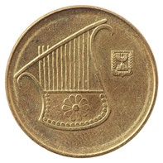
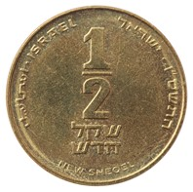
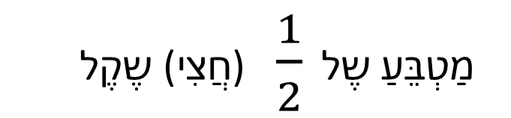
צַד אֲחוֹרִי
(צַד הַנוֹשֵׂא)
צַד קִדְמִי
(צַד הָעֵרֶךְ)
מַטְבֵּעַ שֶל $\frac{1}{2}$ (חֲצִי) שֶקֶל
נֵבֶל עַתִיק
מוּזָר.
הַמַטְבֵּעַ הַזֶה גָדוֹל
מִמַטְבֵּעַ שֶל שֶקֶל,
אֲבָל הָעֵרֶךְ שֶלוֹ
קָטָן מֵעֵרֶךְ שֶל שֶקֶל.

Slide 27

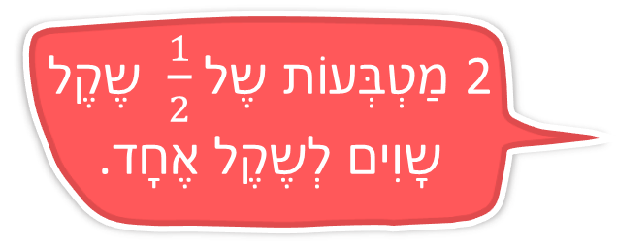
2 מַטְבְּעוֹת שֶל $\frac{1}{2}$ שֶקֶל שָוִים לְשֶקֶל אֶחָד.
מַטְבֵּעַ שֶל 1 שֶקֶל שָוֶה בְּעֶרְכּוֹ לִ־2 מַטְבְּעוֹת שֶל $\frac{1}{2}$ שֶקֶל (חֲצִי).
כַּמָה מַטְבְּעוֹת שֶל $\frac{1}{2}$ שֶקֶל (חֲצִי) שָוִים בְּעֶרְכָּם לִ־2 שְקָלִים?
1
1
לַחֲצוּ עָלַי
לְהַצָגַת הַתְשוּבָה.
לַחֲצוּ עָלַי לְהַדְגָמָה.
מַטְבֵּעַ אֶחָד שֶל 2 שְקָלִים שָוֶה בְּעֶרְכּוֹ לְעֵרֶךְ 4 מַטְבְּעוֹת שֶל $\frac{1}{2}$ שֶקֶל.

Slide 28
מַטְבֵּעַ אֶחָד שֶל 5
שְקָלִים שָוֶה לַ־5 מַטְבְּעוֹת
שֶל 1 שֶקֶל.
__ מַטְבְּעוֹת שֶל 1 שֶקֶל
=
מַטְבֵּעַ שֶל 5 שְקָלִים
5
1 + 1 + 1 + 1 + 1 = 5
לַחֲצוּ עָלַי לְהַדְגָמָה.

Slide 29

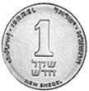

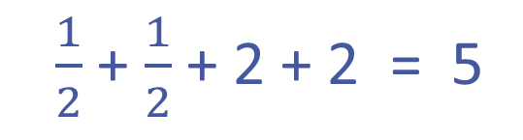
מִצְאוּ דְרָכִים שוֹנוֹת לְהַצָגַת סְכוּם שֶל 5 שְקָלִים.
לַחֲצוּ עַל כָּל אֶחָד מֵהַיְלָדִים כְּדֵי לִרְאוֹת הַדְגָמָה שֶל הַהַצָעָה שֶלוֹ.
אֲנִי הִצַגְתִי
5 שְקָלִים בְּעֶזְרַת
4 מַטְבְּעוֹת.
2 + 2 + 1 = 5
2 + 1 + 1 + 1 = 5
אֲנִי הִצְלַחְתִי עִם 3 מַטְבְּעוֹת.
יָעֵל
גַם אֲנִי הִצַגְתִי
5 שְקָלִים בְּעֶזְרַת
4 מַטְבְּעוֹת, שוֹנִים מִשֶל יָעֵל.
1
$\frac{1}{2}$ + $\frac{1}{2}$ + 2 + 2 = 5
שי
חֵצִי
חֵצִי
דָנָה

Slide 30
10
זֶה מַטְבֵּעַ שֶל 10 שְקָלִים. הוּא שָוֶה לָעֵרֶךְ שֶל ___ מַטְבְּעוֹת שֶל 1 שֶקֶל.
1+1+1+1+1+1+1+1+1+1 = 10
לַחֲצוּ עָלַי
לְהַצָגַת הַתְשוּבָה.

Slide 31
זֶה מַטְבֵּעַ שֶל 10 שְקָלִים.
אֶפְשָר לְקַבֵּל סְכוּם שֶל 10 שְקָלִים גַם בִּ־2 מַטְבְּעוֹת שֶל 5 שְקָלִים.
אֶפְשָר לְקַבֵּל סְכוּם
שֶל 10 גַם בְּ־5 מַטְבְּעוֹת
שֶל 2 שְקָלִים.
2 + 2 +2 +2 +2 = 10
5 + 5 = 10
לַחֲצוּ עָלַי לְהַדְגָמָה.

Slide 32
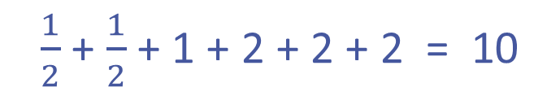
אֵיךְ אֶפְשָר לְקַבֵּל 10 שְקָלִים בְּעֶזְרַת מַטְבְּעוֹת שוֹנִים?
הַצִיגוּ אֶת הַמַטְבְּעוֹת לְפִי כָּל אֶחָד מֵהַתְנָאִים. לַחֲצוּ עַל הָעִגוּל הַצִבְעוֹנִי כְּדֵי לְקַבֵּל דֻגְמָה לִתְשוּבָה.
הַסְכוּם 10 בְּ־4 מַטְבְּעוֹת
1 + 2 + 2 + 5 = 10
הַסְכוּם 10 בְּ־6 מַטְבְּעוֹת
5+1 + 1 + 1 + 1 + 1 = 10
הַסְכוּם 10 בְּ־7 מַטְבְּעוֹת
$\frac{1}{2}$ + $\frac{1}{2}$ + 1 + 2 + 2 + 2 = 10

Slide 33
הַאִם אֶפְשָר לְהַצִיג 10 שְקָלִים בִּ־3 מַטְבְּעוֹת?
2+2+5 = 9
בַּמַטְבְּעוֹת הַקַיָמִים אִי אֶפְשָר לְהַצִיג 10 שְקָלִים בִּ־3 מַטְבְּעוֹת.
לַחֲצוּ עָלַי
לְהַצָגַת הַתְשוּבָה.
Notes:
לא ניתן להציג ב 3 מטבעות בלבד או במטבעות של 2 ₪ ו 5 ₪ ביחד.

Slide 34

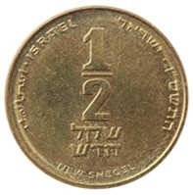
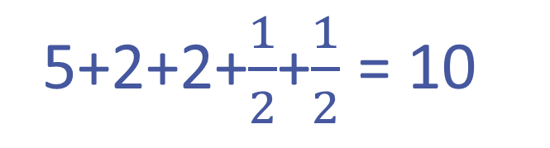
הַאִם אֶפְשָר לְקַבֵּל 10 שְקָלִים בְּמַטְבְּעוֹת שֶל 2 שְקָלִים?
הַצִיגוּ אֶת הַמַטְבְּעוֹת וְאֶת הַתַרְגִיל הַמַתְאִים.
הַאִם יֵש אֶפְשָרוּת נוֹסֶפֶת לְהַצִיג 10 שְקָלִים
בְּ־5 מַטְבְּעוֹת?
2+2+2+2+2 = 10
1
5+2+2+$\frac{1}{2}$+$\frac{1}{2}$ = 10
לַחֲצוּ עָלַי
לְהַצָגַת
אֶפְשָרוּת נוֹסֶפֶת.
לַחֲצוּ עָלַי
לְהַצָגַת הַתְשוּבָה.

Slide 35
מהלך הצעה 2
היריד בשכונה
במהלך יעסקו התלמידים בבעיות קנייה ומכירה. חשוב להדגיש שפעולת הקנייה משמעותה תשלום. קניתי משמע שילמתי. פעולת המכירה משמעותה קבלת כסף. מכרתי משמע קיבלתי. במהלך הפעילות נתייחס גם למטבע שערכה חצי שקל.
בפעילויות הראשונות התלמידים נדרשים לפתור שאלות מילוליות ולהציג סכום כסף נתון לפי אילוצים של מספר מטבעות. בהמשך יש שאלות מורכבות ושאלות שיש בהן יותר מאפשרות אחת לפתרון.
פתרון בעיה שיש בה אילוצים מעלה את רמת החשיבה הנדרשת.

Slide 36
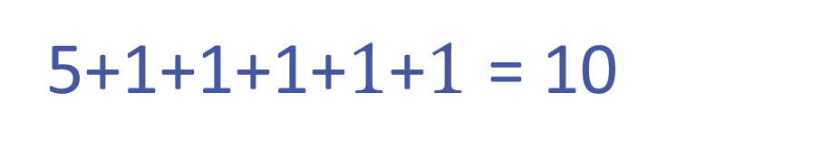
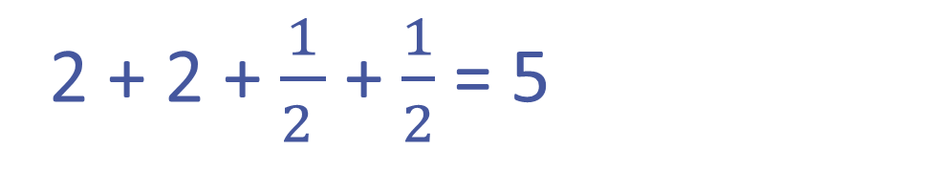
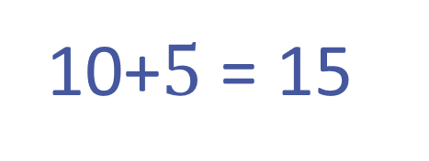
לְרוֹנֵן יֵש קֻפַּת חִסָכוֹן.
הוּא פָּתַח אֶת הַקֻפָּה וּמָצָא בָּה אֶת הַמַטְבְּעוֹת הָאֵלֶה:
כְּדֵי לְחַשֵב אֶת סְכוּם הַכֶּסֶף שֶיֵש לוֹ בַּקֻפָּה
חִלֵק רוֹנֵן אֶת הַמַטְבְּעוֹת לִשְתֵי קְבוּצוֹת.
כַּמָה כֶּסֶף יֵש לְרוֹנֵן בַּקֻפָּה?
5+1+1+1+$1$+$1$ = 10
חֵצִי
חֵצִי
2 + 2 + $\frac{1}{2 }$ + $\frac{1}{2}$ = 5
לַחֲצוּ עָלַי
לְהַצָגַת תְשוּבָה.
10+$5$= 15
לַחֲצוּ עָלַי
לַחֲלֻקַת הַמַטְבְּעוֹת לִשְתֵי קְבוּצוֹת.
לְרוֹנֵן יֵש 15 שְקָלִים בַּקֻפָּה.

Slide 37
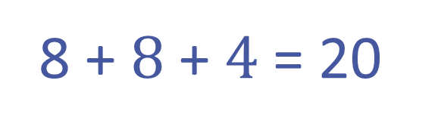
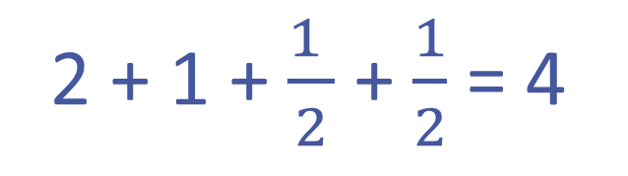
גַלְיָה מְקַבֶּלֶת דְמֵי כִּיס בְּכָל שָבוּעַ.
1. כַּמָה כֶּסֶף קִבְּלָה גַלְיָה בְּכָל שָבוּעַ? לַחֲצוּ עַל כָּל קְבוּצַת מִטַבָּעוֹת כְּדֵי לִבְדֹק.
שָבוּע שְלִישִי
שָבוּע שֵנִי
שָבוּע רִאשוֹן
5+2+1 = 8
5+1+1+1 = 8
2 + 1 + $\frac{1 }{2}$+ $\frac{1}{2}$ = 4
2. כַּמָה כֶּסֶף קִבְּלָה גַלְיָה בִּ־3 שָבוּעוֹת?
לַחֲצוּ עָלַי
לְהַצָגַת הַתְשוּבָה.
8 +$8 \text{+} 4$= 20
גַלְיָה קִבְּלָה 20 שְקָלִים בִּ־3 שָבוּעוֹת.

Slide 38
רוֹנֵן וַחֲבֵרָיו רָאוּ שֶלֶט בְּגִנַת הַשְכוּנָה:
לְכָל יַלְדֵי הַשְכוּנָה
בְּיוֹם רְבִיעִי בְּשָעָה 4 אַחַר הַצָהֳרַיִם נְקַיֵם יָרִיד.
הָבִיאוּ צַעֲצוּעִים, מִשְׂחָקִים וּסְפָרִים לִמְכִירָה לַחֲבֵרִים.
הַפְּרִיט הַזוֹל בְּיוֹתֵר יַעֲלֶה שֶקֶל אֶחָד, וְהַיָקָר בְּיוֹתֵר יַעֲלֶה 12 שְקָלִים.
Notes:
r ID: 498661822

Slide 39
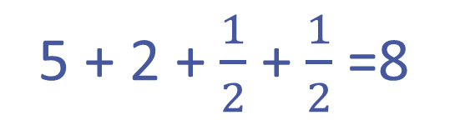
שַי מָכַר מְכוֹנִית בִּ־8 שְקָלִים. שִלְמוּ לוֹ אֶת הַסְכוּם הַמְדֻיָק בְּ־4 מַטְבְּעוֹת. בְּאֵילוּ מַטְבְּעוֹת אֶפְשָר לְשַלֵם לוֹ?
הַצִיגוּ כַּמָה אֶפְשָרוּיוֹת.
5+ 1 +1 +1=8
2+ 2 +2 +2=8
5 + 2 + $\frac{1}{2}$ + $\frac{1}{2}$ =8
לַחֲצוּ עָלַי
לְהַצָגַת
אֶפְשָרוּת ג'.
לַחֲצוּ עָלַי
לְהַצָגַת
אֶפְשָרוּת א'.
לַחֲצוּ עָלַי
לְהַצָגַת
אֶפְשָרוּת ב'.

Slide 40
דוֹר קָנְתָה בַּיָרִיד חוֹבֶרֶת מַדְבֵּקוֹת בִּ־3 שְקָלִים.
הִיא שִלְמָה אֶת הַסְכוּם הַמְדֻיָק בְּ־6 מַטְבְּעוֹת.
בְּאֵילוּ מַטְבְּעוֹת הִיא שִלְמָה?
כָּל הַמַטְבְּעוֹת זֵהִים.
6 מַטְבְּעוֹת שֶל חֵצִי.
לַחֲצוּ עָלַי
לְהַצָגַת הַתְשוּבָה.
לַחֲצוּ עָלַי
לְהַצָגַת רֶמֶז.
Notes:
1086962456 168533593 3175309 1685333587 5488401 86020747 1545727913

Slide 41
שָנִי מָכְרָה בֻּבָּה בַּ־15 שְקָלִים.
שִלְמוּ לָה בְּמִסְפַּר הַמַטְבְּעוֹת הַקָטָן בְּיוֹתֵר שֶאֶפְשָר.
בְּאֵילוּ מַטְבְּעוֹת שִלְמוּ לָה?
10 + 5 = 15
הִיא קִבְּלָה 2 מַטְבְּעוֹת: שֶל 10 שְקָלִים וְשֶל 5 שְקָלִים.
לַחֲצוּ עָלַי
לְהַצָגַת הַתְשוּבָה.
Notes:
ID: 43693339 ID: 1858426342

Slide 42


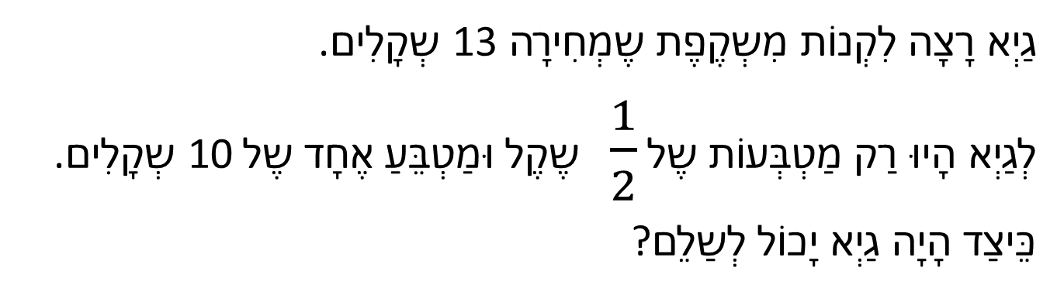
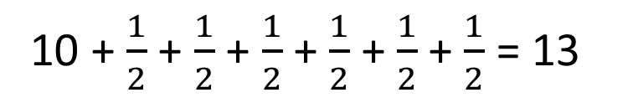
גַיְא רָצָה לִקְנוֹת מִשְקֶפֶת שֶמְחִירָה 13 שְקָלִים.
לְגַיְא הָיוּ רַק מַטְבְּעוֹת שֶל $\frac{1}{2}$ שֶקֶל וּמַטְבֵּעַ אֶחָד שֶל 10 שְקָלִים.
כֵּיצַד הָיָה גַיְא יָכוֹל לְשַלֵם?
10 + $\frac{1}{2}$ + $\frac{1}{2}$ + $\frac{1}{2}$ + $\frac{1}{2}$ + $\frac{1}{2}$+ $\frac{1}{2}$ = 13
1
1
1
לַחֲצוּ עָלַי
לְהַצָגַת הַתְשוּבָה.
Notes:
ID: 1502264687

Slide 43
יוֹתָם קָנָה מְכוֹנִית חַשְמַלִית בִּ־8 שְקָלִים.
הוּא נָתַן 10 שְקָלִים.
כַּמָה עֹדֶף קִבֵּל?
בְּאֵילוּ מַטְבְּעוֹת אֶפְשָר לְשַלֵם לוֹ?
1. יוֹתָם קִבֵּל 2 שְקָלִים עֹדֶף.
10 – 8 = 2
2. אֶפְשָר לָתֵת 2 שְקָלִים בְּכַמָה דְרָכִים:
לַחֲצוּ עָלַי לְהַצָגַת תְשוּבָה 2.
לַחֲצוּ עָלַי לְהַצָגַת תְשוּבָה 1.
Notes:
ID: 1156945534D: 1890589783

Slide 44

לִיאוֹר קָנָה בֻּבַּת נָמֵר בִּ־3 שְקָלִים.
הוּא נָתַן 10 שְקָלִים. כַּמָה עֹדֶף הוּא קִבֵּל חֲזָרָה?
לִיאוֹר קִבֵּל אֶת הָעֹדֶף בַּ־5 מַטְבְּעוֹת. הַצִיגוּ אֶפְשָרוּיוֹת שוֹנוֹת לַמַטְבְּעוֹת שֶקִבֵּל לִיאוֹר.
1. לִיאוֹר קִבֵּל 7 שְקָלִים עֹדֶף.
10-3=7
2. הִנֵה כַּמָה דֻגְמָאוֹת לְהַצָגַת 7 שְקָלִים
בַּ־5 מַטְבְּעוֹת.
לַחֲצוּ עָלַי לְהַצָגַת תְשוּבָה 2.
לַחֲצוּ עָלַי לְהַצָגַת תְשוּבָה 1.

Slide 45
סיכום הצעה 2
בסיכום השיעור נציג לתלמידים שאלה מילולית דו־שלבית. לאחר שהתלמידים יפתרו את השאלה נבקש מהם להציג את דרך החישוב שלהם. לאחר מכן נציג שלוש דרכים שונות לפתרון ונבקש מהתלמידים להסביר אותן במילים שלהם.

Slide 46
לְרוֹנֵן הָיוּ 15 שְקָלִים בְּקֻפַּת הַחִסָכוֹן שֶלוֹ.
הוּא קָנָה צַעֲצוּעִים בְּ־4 שְקָלִים וּמָכַר צַעֲצוּעִים בַּ־5 שְקָלִים.
כַּמָה כֶּסֶף יֵש לוֹ בַּקֻפָּה כָּעֵת?
אֲנִי קֹדֶם חִבַּרְתִי אֶת הַסְכוּם שֶהוּא קִבֵּל. אַחַר כָּךְ חִסַרְתִי אֶת הַסְכוּם שֶהוּא שִלֵם.
הוּא מָכַר בַּ־5 שְקָלִים וְקָנָה בְּ־4 שְקָלִים. לָכֵן נִשְאַר לוֹ שֶקֶל אֶחָד, וְאוֹתוֹ הוֹסַפְתִי לַסְכוּם שֶהָיָה.
לְרוֹנֵן יֵש כָּעֵת 16 שְקָלִים.
לַחֲצוּ עַל כָּל אֶחָד מֵהַיְלָדִים כְּדֵי לְהַצִיג אֶת דֶרֶךְ הַחִשוּב שֶלוֹ.
אֲנִי קֹדֶם חִסַרְתִי אֶת הַסְכוּם שֶהוּא קָנָה. אַחַר כָּךְ הוֹסַפְתִי אֶת הַסְכוּם שֶהוּא קִבֵּל.
15+ 5 = 20
20 - 4 =16
15 – 4 = 11
חֵן
לַחֲצוּ עָלַי
לְהַצָגַת הַתְשוּבָה.
5 – 4 = 1
15 + 1 = 16
11 + 5 =16
שַי
עֲדִי
Notes:
ID: 1110404849

